Slide 1
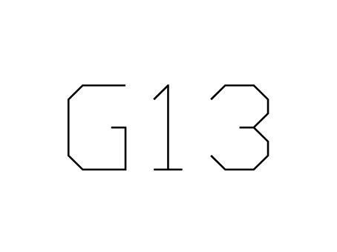
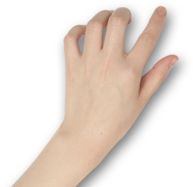
联盟消消乐总结评审
组员：许佳俊
徐柯杰
何宇晨
Notes:
版权声明：300套精品模板商业授权，请联系【锐旗设计】:https://9ppt.taobao.com，专业PPT老师为你解决所有PPT问题！

Slide 2
目录
1
8
引言
代码规范
2
参考文献
9
项目测试
3
项目计划
10
用户手册
4
可行性分析报告
11
程序清单
5
需求分析报告
12
项目总结
6
总体设计
13
组员绩效评定
7
详细设计

Slide 3
引言
经过一个学期的对软件工程这一课程的学习，我们收获了许多，同时组员相互配合，共同完成了小组项目。经过这一段时间的努力，我们的小组项目也到了收尾的阶段。特借此PPT展示我们G13小组的项目成果，接受总结评审。

Slide 4
参考文献
《软件工程导论（第六版）》 张海藩 牟永敏 编著
《Unity 2D游戏开发秘籍》 Matthew Johnson James A.Henley 著
郭华丰 韦静 译
《Unity 2D游戏开发实例教程》 Venita Pereire 著 陈文登 译

Slide 5
项目计划
（1）项目概述
项目用户方：
软件工程1501部分同学
项目开发方：
产品：
责任人 | 职位
许佳俊 | 项目经理
何宇晨 | 项目成员
徐柯杰 | 项目成员
名称 | 联盟消消乐
所用编程语言 | C#
开发平台 | Unity 3D

Slide 6
（2）实施计划
人员分工
角色 | 人员 | 职责
项目经理（PM) | 许佳俊 | （1）制定项目计划 （2）审批重大的变更 （3）制定和修改项目的组织结构和配置管理策略
开发人员（DEV） | 许佳俊，徐柯杰，何宇晨 | 编程实现修改相应的文档测试及维护

Slide 7
项目预算
项目 | 数量 | 支出
每周的工作人工费（16周） | 3小时/人 | 3120
编码人工费 | 20小时 | 432
测试及维护人工费 | 5小时 | 108
Teambuilding支出 | 1顿饭/周 | 800
总计 |  | 4360

Slide 8
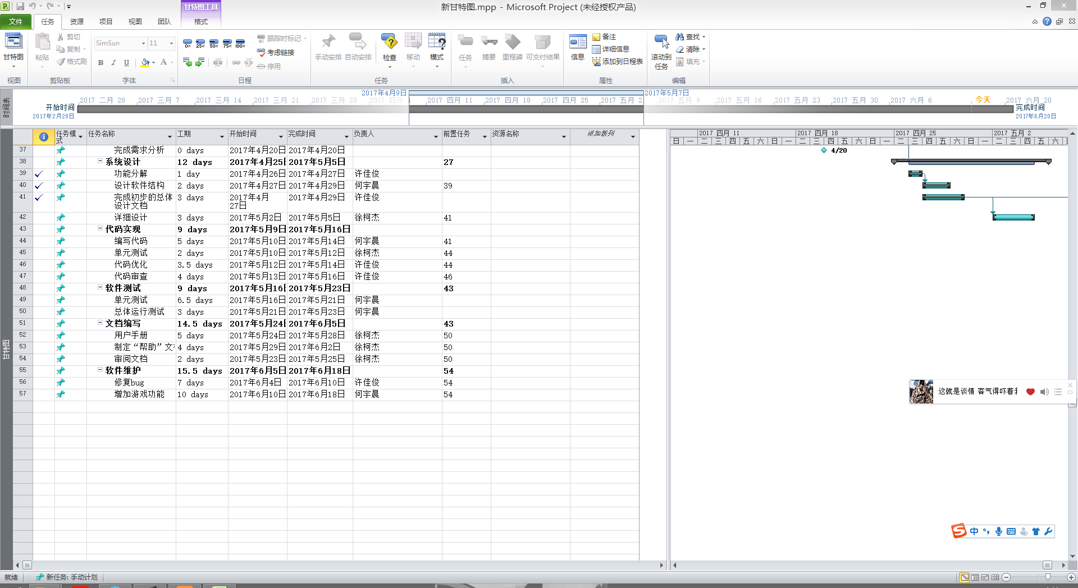
甘特图

Slide 9
可行性分析报告
（1）项目概述
一直以来，消消乐都是手游市场最火热的游戏之一。同时，英雄联盟也深受很多玩家的青睐。因此，我们结合这两者开发出了一款新的游戏。
传统消消乐游戏都是单人闯关模式，而我们设计的这款游戏则是双人对战模式，双方玩家有一定的初始生命值，通过消除棋子减少对方生命值，同时获得资源来帮助自己进一步获得胜利。在一回合内，消除棋子数达到一定数量之后可以继续行动一回合。当一方生命值减为0后，另一方玩家获得胜利。
与传统消消乐相比，联盟消消乐的竞技性更强，更注重双方玩家之间的互动。

Slide 10
(2)项目市场分析
我们调查了周围同学对于休闲类游戏的看法，收集了他们的意见。
他们希望在课余时间能够和同学一起玩一些互动性比较强的游戏，同时又不想耗费太多精力。根据需求，我们设计出了《联盟消消乐》这款集休闲、娱乐和互动的游戏。
这款游戏是面向青少年人群，使他们能在工作学习之余，通过这款游戏来放松身心。

Slide 11
(3)技术可行性
我们采用C#语言，在Unity 3D平台上进行开发。
这个游戏的核心算法是判断每次行动结束后是否存在连续三个或以上相同的方块，若存在，则将其消除，并补充上随机的方块。重复执行这个步骤直到不存在连续三个相同的方块。
（4）操作可行性
消消乐是个成熟的游戏，而我们是在基础消消乐的基础上添加一些不同的元素，因此是完全可行的。

Slide 12
需求分析报告
（1）用户访谈结果
用户类型：适合大学生之间或者家庭内等需要在碎片时间利用游戏进行放松和娱乐的人群。
用户代表：软件工程1501杜潇天。
所采访的几位同学对我们提出的意见大致如下：
1.把游戏名称放到游戏的进入界面（已修改）
2.认为一局游戏的时间可能太短（增加了每个玩家的初始生命值）。
3.认为用LOL头像作为消除模块看起来有点复杂（我们认为这也是我们游戏的特征，因此不作修改。）
4.觉得每局游戏的消除模块可以多变，增加趣味。（我们将会在实际的实现中增加模块的种类）
5.操作反应时间应该在1S以内（和我们预期的一致。）

Slide 13
（2）游戏玩法介绍
这是一款双人对战类的单机游戏 双方玩家的初始化生命值为100。游戏开始后，双方玩家轮流获得一个行动回合，在行动回合内的玩家可以选择一个方块，将其与相邻的一个方块交换位置，若交换后某一行或列中出现了连续三个以上相邻的相同方块，则将这些方块全部消去，消去后空缺的部分由其上方的方块落下后填充，并在最上方随机刷出方块。每消去一定数量的方块，系统就会随机在一些方块上刷新出道具，消去这些方块则可以获得道具。道具可在每次操作之前使用（道具分为三类，增加自己生命值，连续进行两次操作，随机消除某一类的方块）
若一次行动消去的方块总数大于或等于7块，则此玩家额外获得一个回合。双方玩家在游戏开始时有一定的初始血量值，使用道具或者消去特定的方块可以减少对方的血量值（伤害值为消除的方块数），率先将对方血量值变为0的一方获胜

Slide 14
（3）数据字典
名字：生命值 别名：玩家血量 描述：生命值为零是评判玩家胜负的标准 扣除对方生命值是联盟消消乐这款游戏最直接最根本的获胜手段 定义：生命值=0{数字}50
位置：输出到游戏界面生命值板块，输入到联盟消消乐处理系统 名字：道具数量 别名： 描述：联盟消消乐当中有三种道具，分别有不同的功能，供玩家使用，增加了游戏的趣味性 和可玩性 道具死亡之帽：增加己方一个回合 道具狂徒铠甲：增加己方10点生命 道具无尽之刃：随机消去一种类型的所有方块
定义：道具数量=死亡之帽数量+狂徒铠甲数量+无尽之刃数量 位置：输出到游戏界面道具数量板块，输入到联盟消消乐处理系统

Slide 15
（3）数据字典
名字：时钟
别名：限时
描述：以每步操作所限的时间为难度区分。在游戏开始前可以选择此次游戏的每步限时，分别为5s，10s，20s。在限时内如果没有进行操作则跳过到另一位玩家。如果进行操作则等消除和补给动画完成后开始计时。缺省限时为10s。
定义：限时分为5s,10s,20s。
位置：在初始界面可以选择限时。在游戏界面上会有倒计时。
名字：方块
别名：
描述：通过交换方块的方式清除方块，减少对方生命值，来达到获胜的目的。方块有不同的种类，消除的原则是同种的同行或同列连续3个或以上方块，消除后更新方块。
位置：游戏主界面。

Slide 16
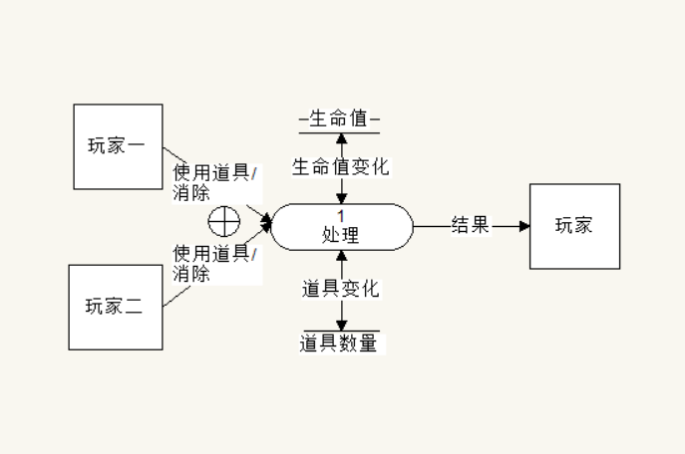
（4）系统特性（通过绘制的各种图形来展示）
数据流顶层图

Slide 17
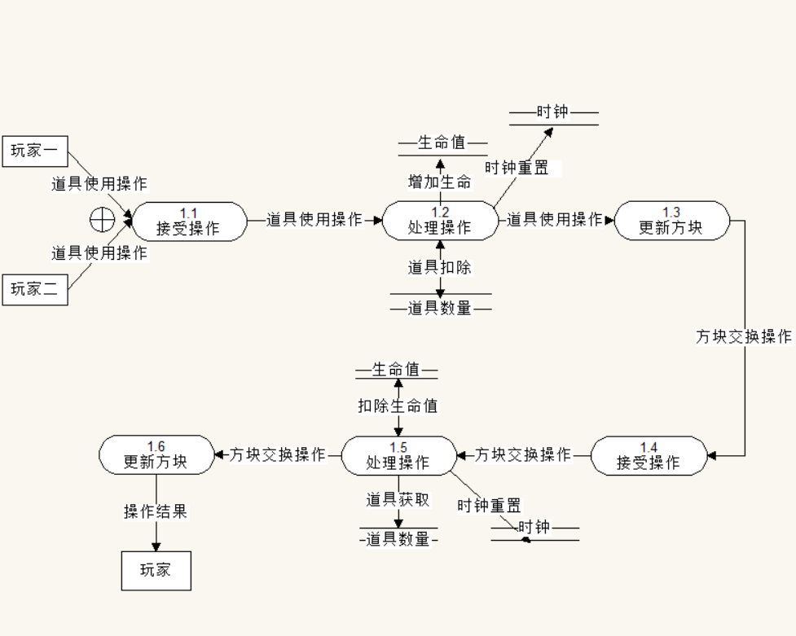
数据流零层图

Slide 18
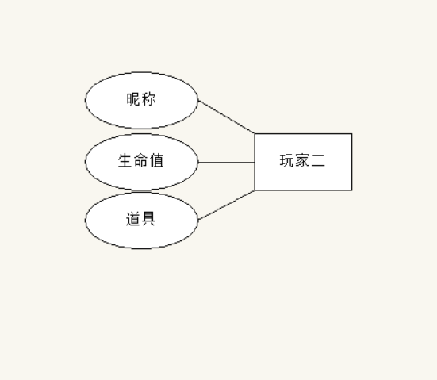
E-R图

Slide 19
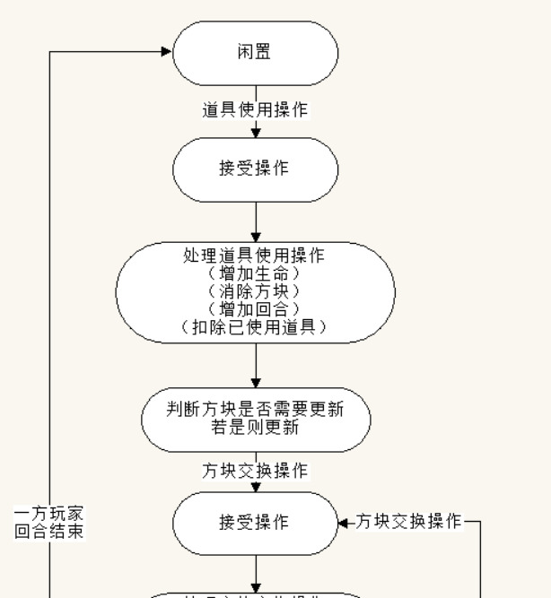
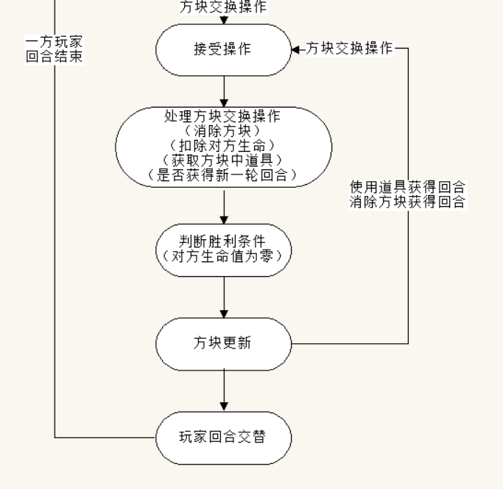
状态转换图

Slide 20
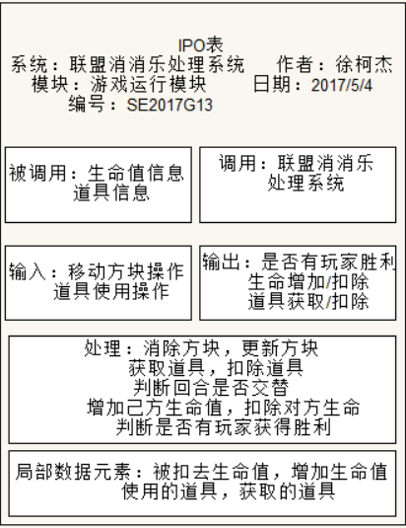
IPO图

Slide 21
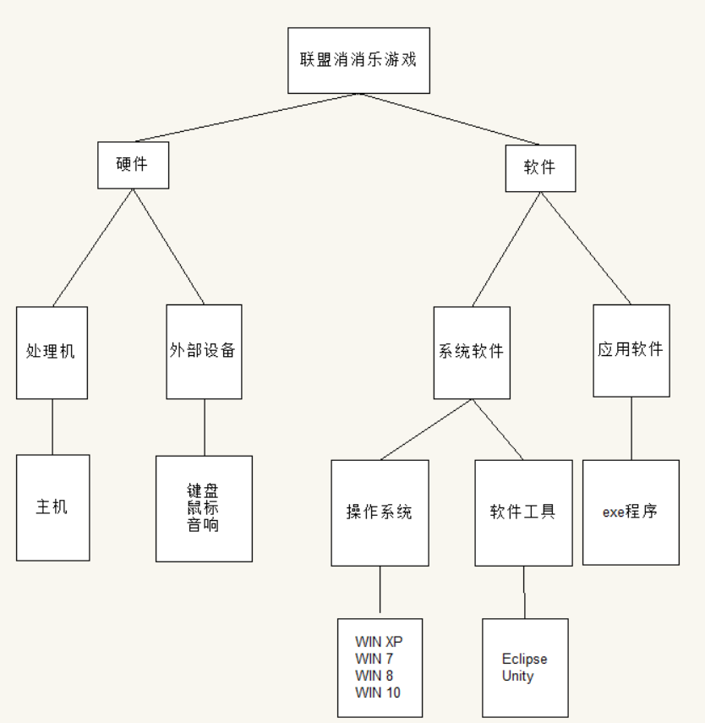
系统层次方框图

Slide 22
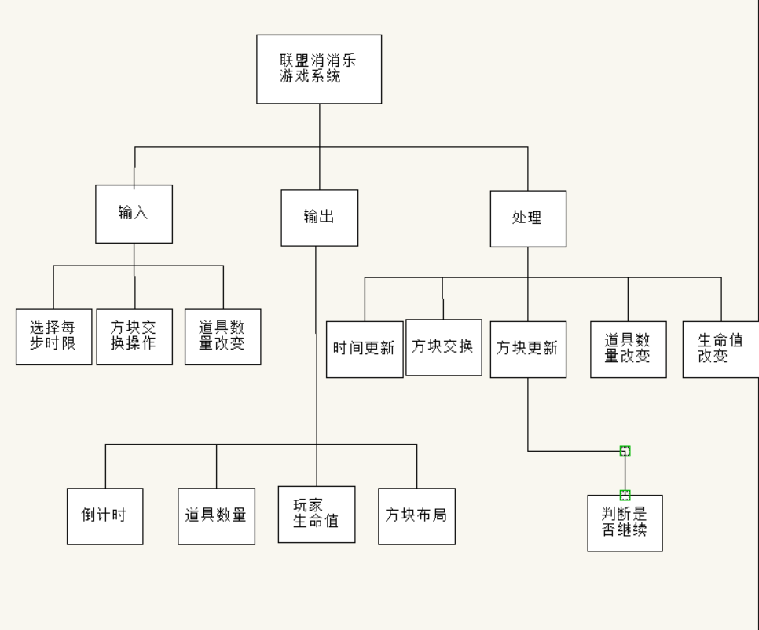
功能层次方框图

Slide 23
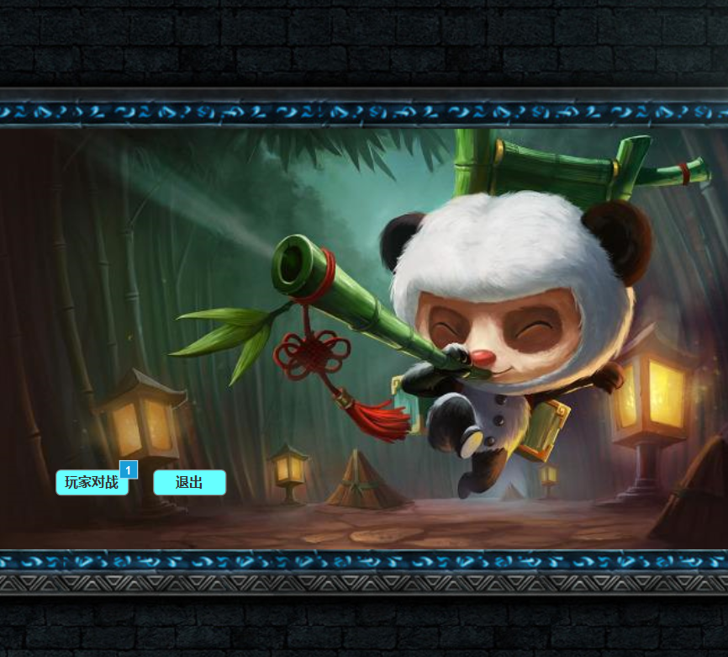
（5）界面原型
根据多数用户的要求与确认，游戏画风偏向清新干净，给玩家一种舒适，简单易上手的游戏体验，这是界面的经过修改后的初步预想（界面大小是700*650）
登录界面

Slide 24
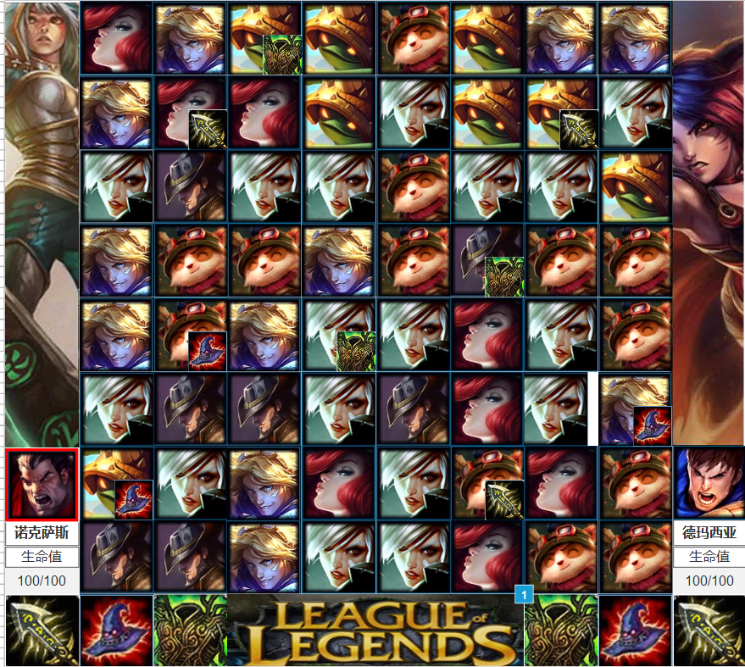
游戏界面

Slide 25
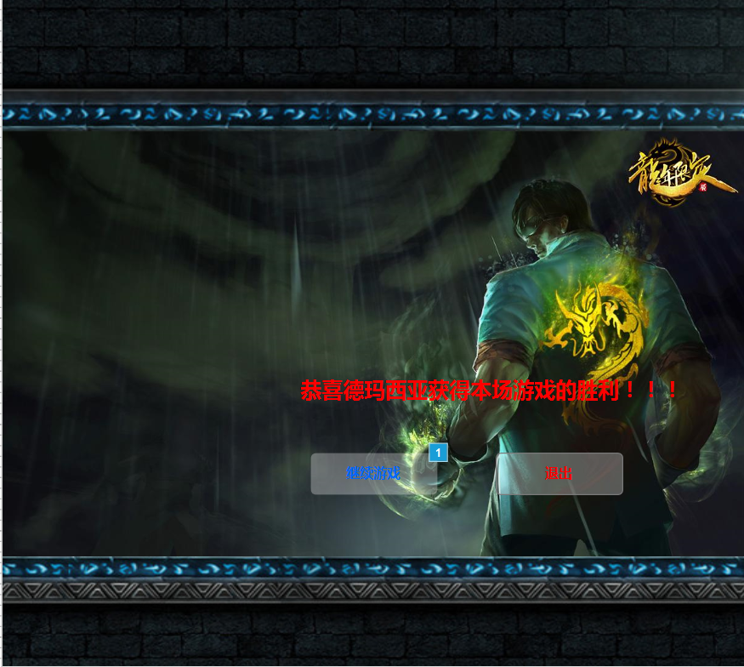
胜利界面

Slide 26
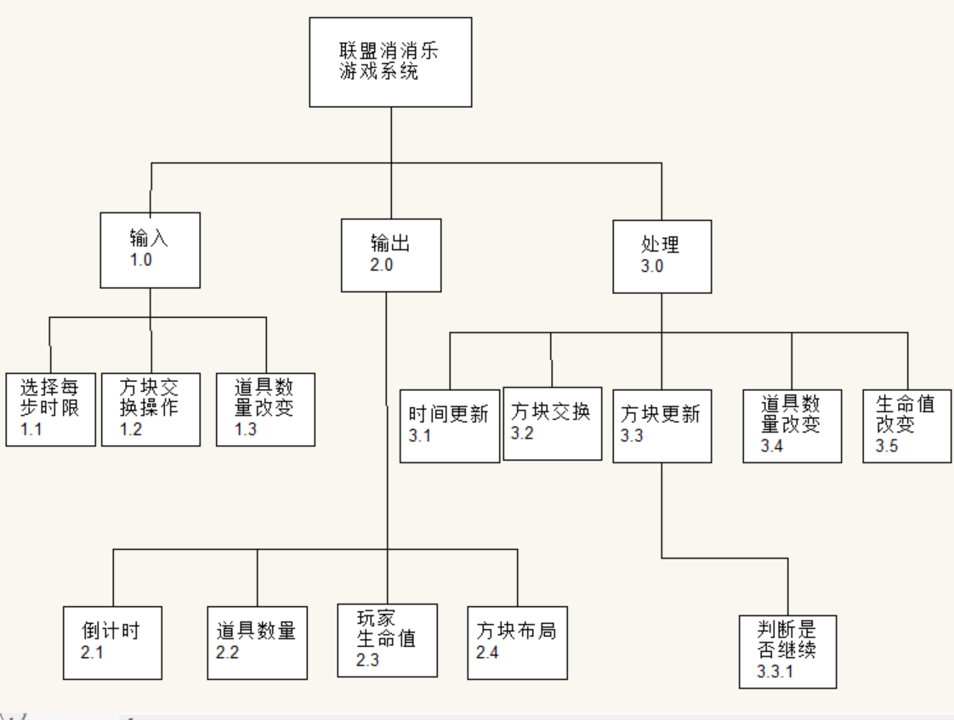
总体设计
HIPO图

Slide 27
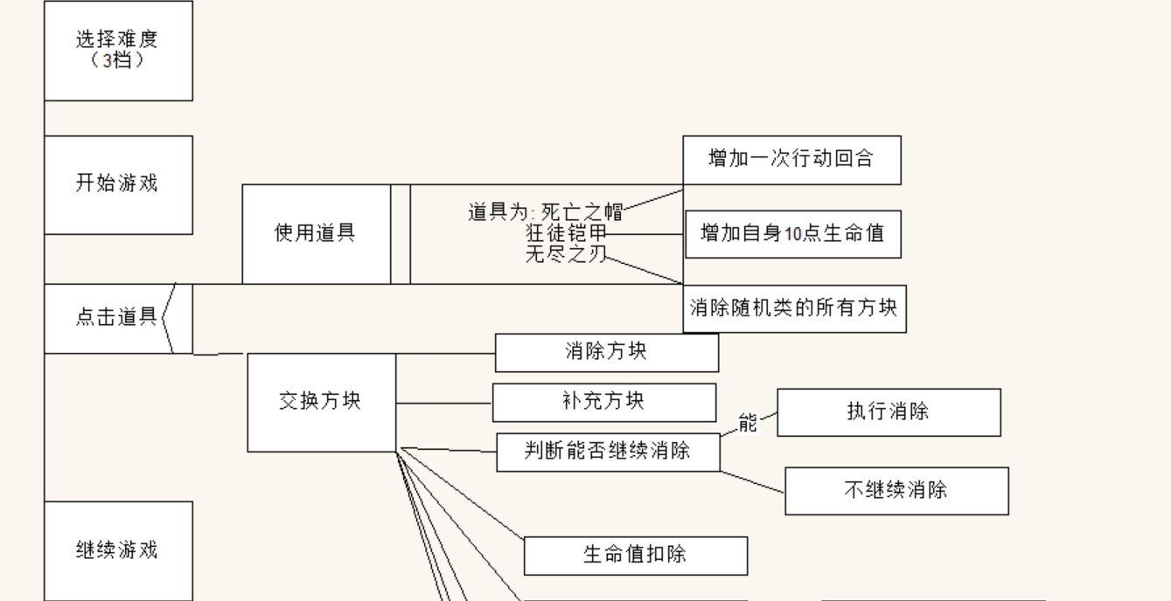
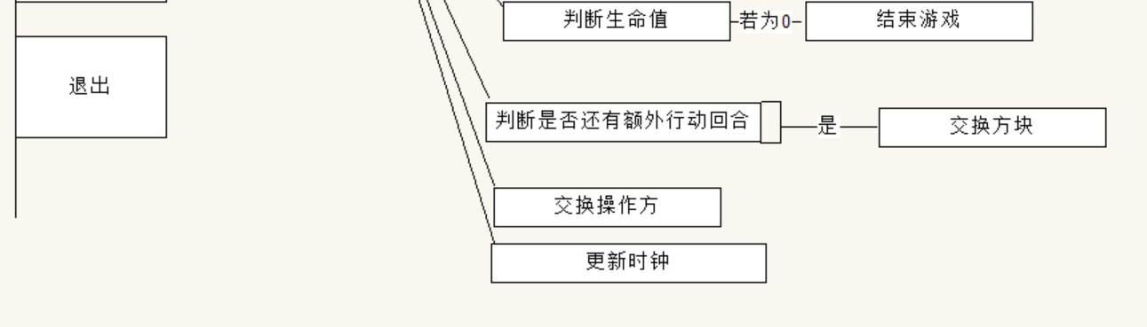
业务流图

Slide 28
（1）总体结构和模块外部设计
总体结构为一个二维的数组，每个单位内有指针表明该元素的信息 模块：时钟，道具，生命值，方块模块
（2）功能分配
时钟模块：以每步操作所限的时间为难度区分。在游戏开始前可以选择此次游戏的每步限时，分别为5s，10s，20s。在限时内如果没有进行操作则跳过到另一位玩家。如果进行操作则等消除和补给动画完成后开始计时。缺省限时为10s。 道具模块：通过使用道具来：1：增加自身生命值 2：清除某一类的所有方块 3.增加己方一个回合 生命值模块：生命值为零是评判玩家胜负的标准 扣除对方生命值是联盟消消乐这款游戏最直接最根本的获胜手段 方块模块：通过交换方块的方式清除方块，减少对方生命值，来达到获胜的目的。方块有不同的种类，消除的原则是同种的同行或同列连续3个或以上方块，消除后更新方块。

Slide 29
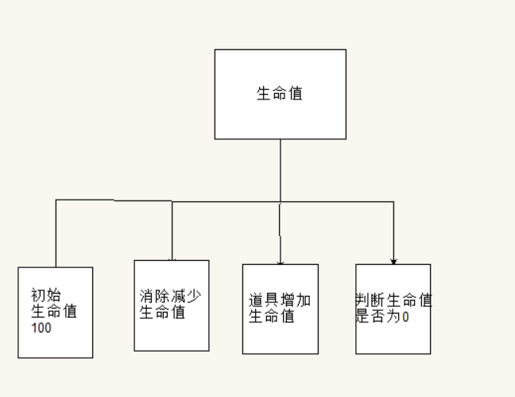
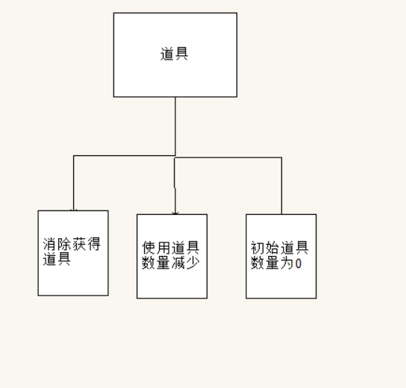
详细设计
生命值模块逻辑流程图
道具模块逻辑流程图

Slide 30
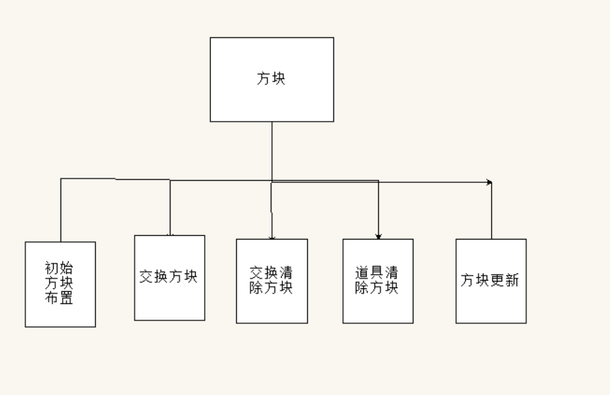
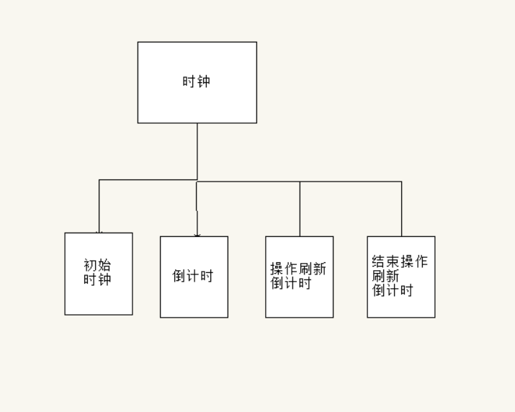
方块模块逻辑流程图
时钟模块逻辑流程图

Slide 31
Begin
游戏开始前设置倒计时 （回合开始刷新倒计时） 双方玩家血量的初始值设置为100；
{ Switch（倒计时）
{ 5：倒计时为5s； 10：倒计时为10s；
20：倒计时为20s；
} } Do { (每个回合开始ttl的初始值为1）
while（ttl>0) {
开始倒计时；
If (替换两个方块后当前有三个或三个以上连续可消除方块）
{ If(道具数量>0且使用道具）
{
刷新倒计时；
Switch（道具）
{ 道具死亡之帽：对变量ttl+1，该道具数量-1； 道具狂徒铠甲：对变量生命值+1，该道具数量-1； 道具无尽之刃：随机一种属性，对场上属于这个属性的方块进行消除操作，并补全。 该道具数量-1；
} }
进行方块的替换； 如果消除的方块中含有道具
{
玩家的相应道具数+1；
}
保存当前消除的方块数目m； 对方玩家的血量-m； 从上方降落方块填满方格。 判定是否还可以进行消除 若是：消除；并进行类似上步骤操作； 若不是：则结束回合。
} }
PDL语言

Slide 32
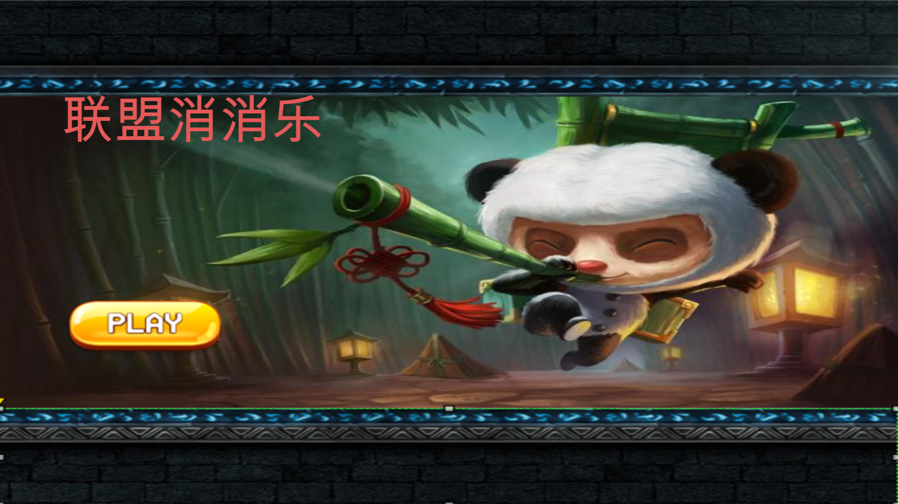
界面设计
开始界面

Slide 33
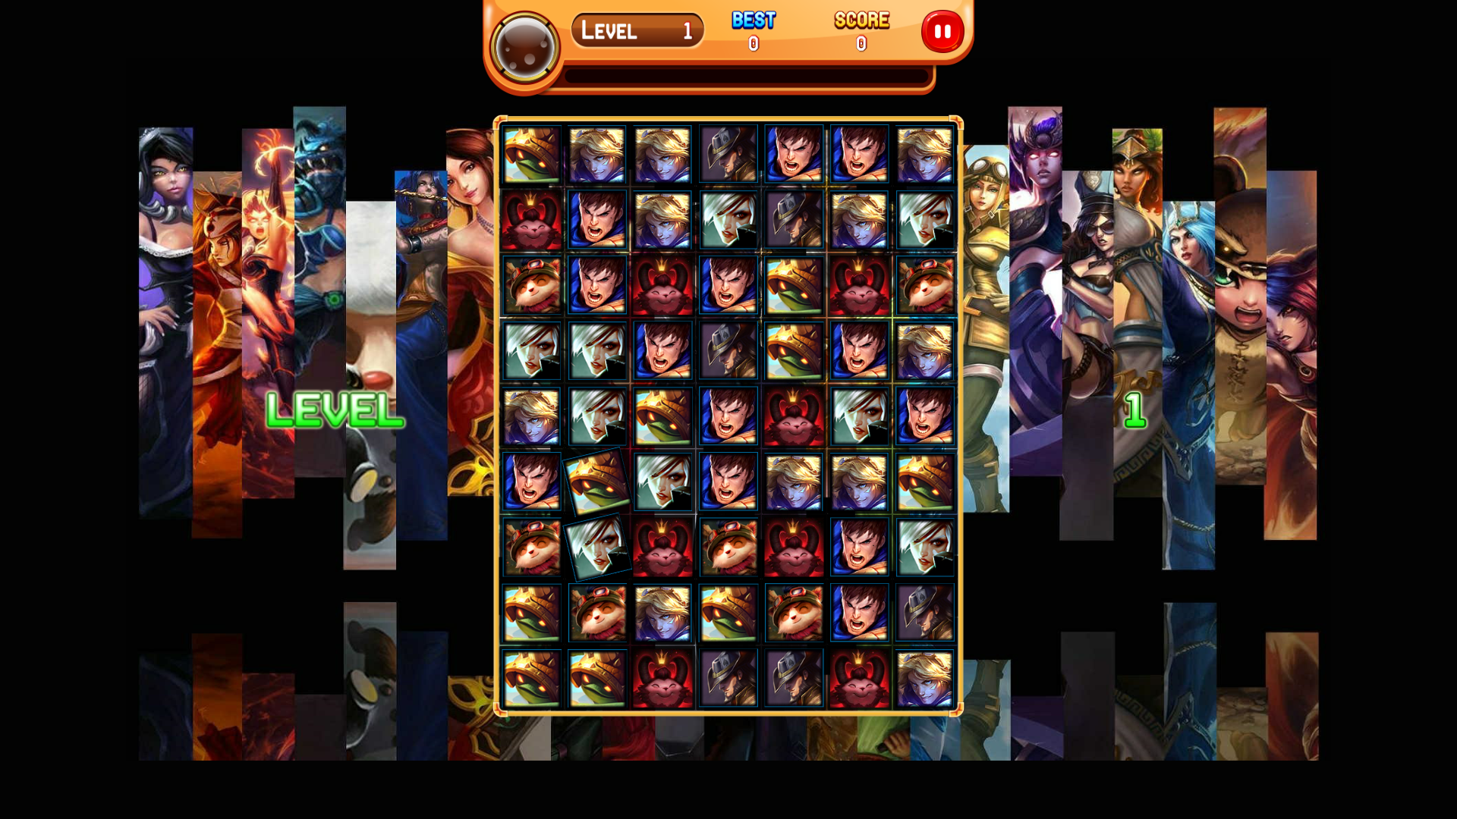
游戏界面

Slide 34
代码规范
（1）对程序内部的文档
程序内部的文档包含恰当的标识符，适当的注解和程序的视觉组织
选取含义鲜明的名字，如果使用缩写，那么缩写规则应一致，并加上注解
注解是程序员和读者通信的重要手段，注解的内容一定要正确
程序清单的布局应该利用适当的阶梯形式使程序的层次结构清晰明显

Slide 35
（2）数据说明
数据说明的次序应该标准化。
当多个 变量名在一个语句中说明时，应该按照字母顺序排列这些变量
如果设计时使用了一个复杂的数据结构，则应该注解说明这个数据结构的方法和特点
（3）语句构造
不要为了节省空间而把多个语句写在同一行
尽量避免复杂的条件测试
尽量减少对“非”条件的测试
避免大量使用循环嵌套和条件嵌套
利用括号使表达式的运算次序清晰直观

Slide 36
（4）输入和输出
对所有输入数据都进行检验
检查输入项重要组合的合法性
保持输入格式简单
使用数据结束标记，不要要求用户指定数据的数目
明确提示交互式输入的请求，详细说明可用的选择或边界值
当程序设计语言对格式有严格要求时，应保持输入格式一致
设计良好的输出报表
给所有输出数据加标志

Slide 37
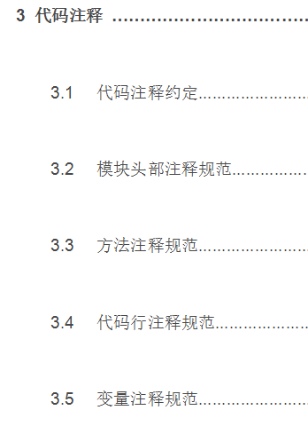
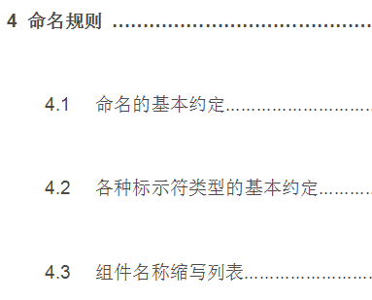
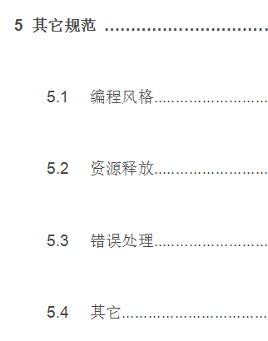
（5）C#代码规范
详见C#代码规范文本文档

Slide 38
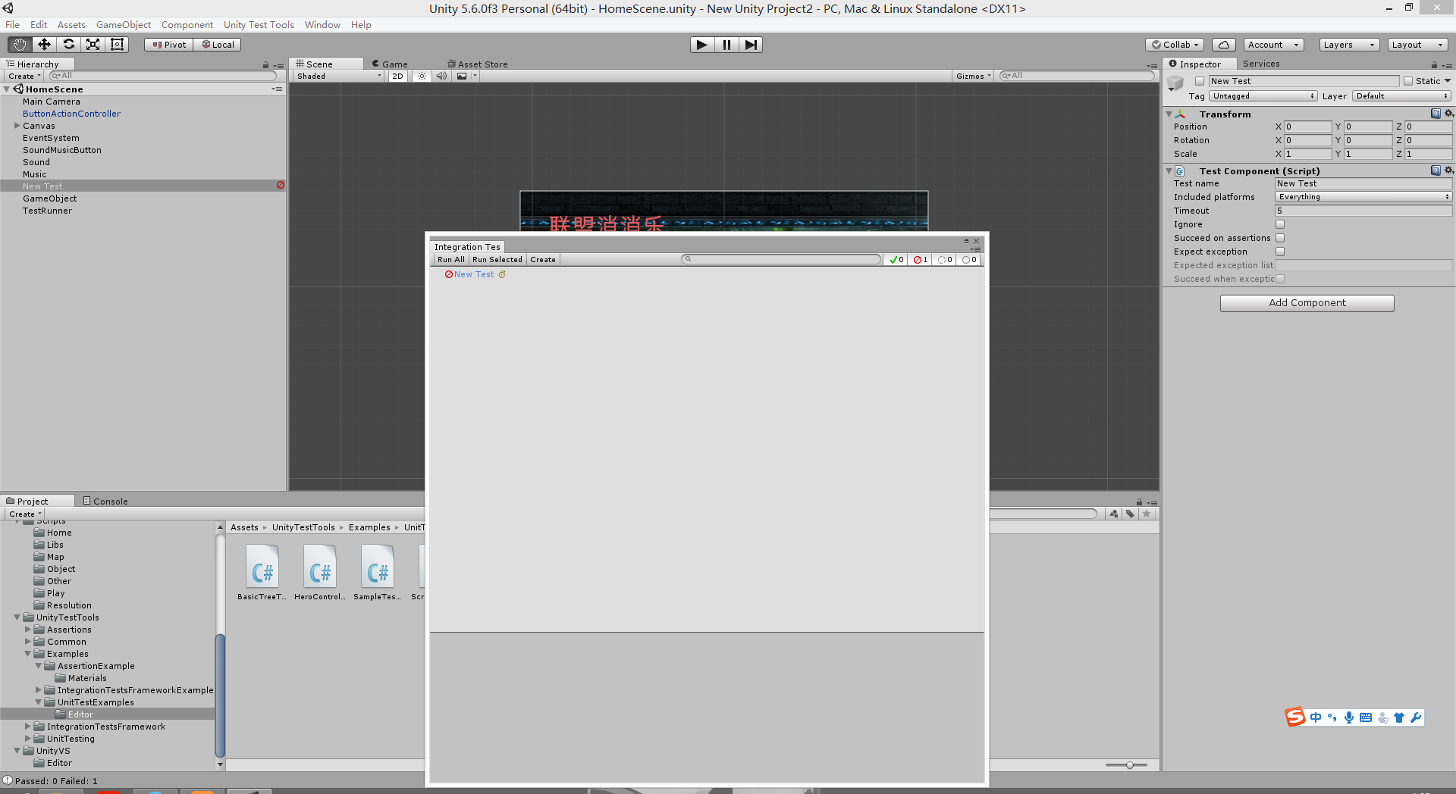
项目测试
（1）单元测试

Slide 39
（2）集成测试

Slide 40
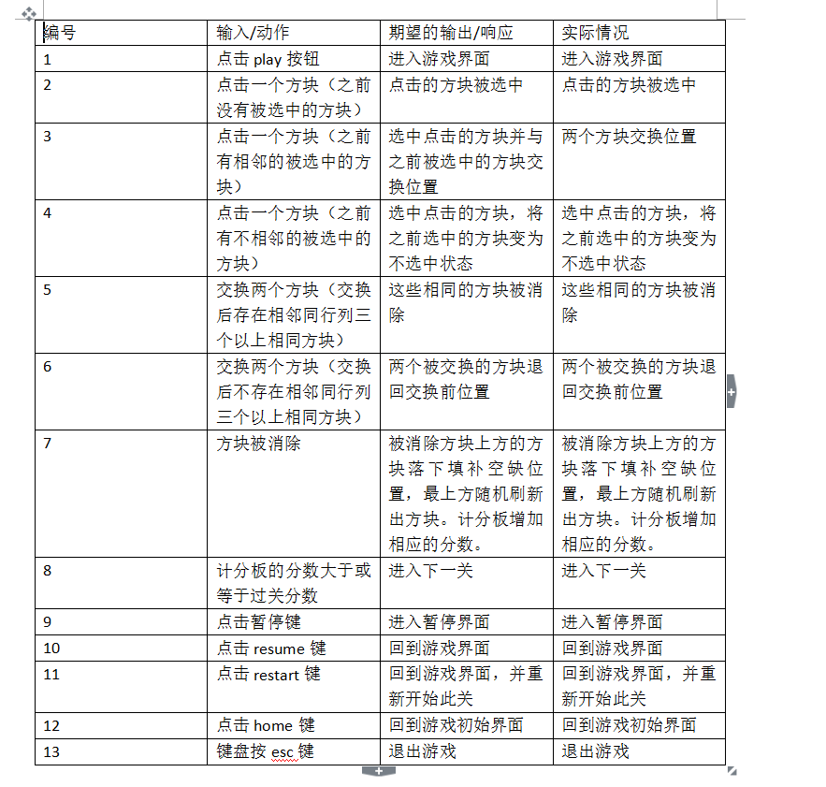
（3）功能测试

Slide 41
用户手册
（1）编写目的
本文档将对消消乐游戏的使用，操作以及维护进行描述，使用户（或潜在用户）能够通过本手册了解本软件的用途，并且知道在什么情况下，能够正确的使用它，本文档的使用者是用户。
（2）项目背景
a.项目名称：基于windows平台的消消乐游戏
b.项目小组开发人员:许佳俊，徐柯杰，何宇晨
c.用户： 将要使用本游戏的用户
d.项目开发环境：Windows10和unity3D
详见用户手册文本文档

Slide 42
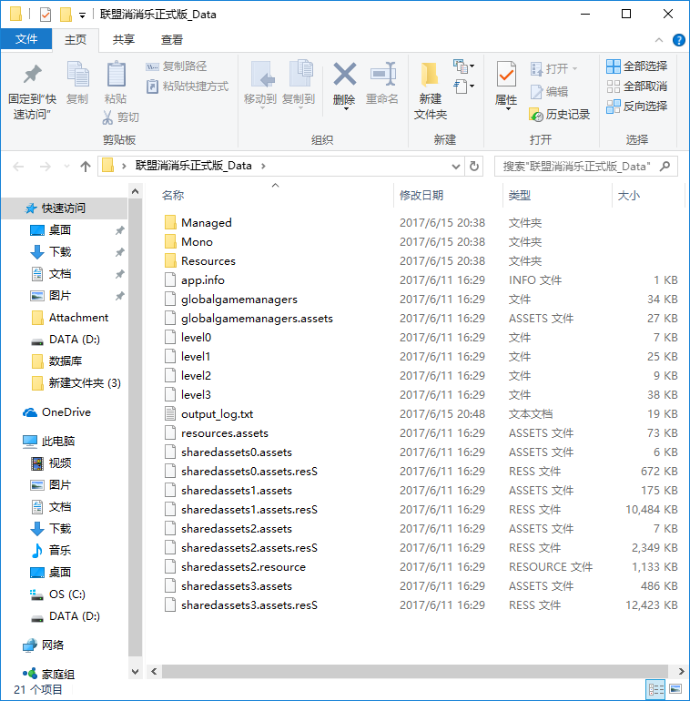
程序清单

Slide 43
项目总结
组员 | 项目总结
许佳俊 | 这一个学期下来学到了很多。首先是作为一个项目经理（组长）的责任。这个责任是多方面的。要有对大局的考虑，从每次的任务下来到完成，组长不仅要负责自己的分内任务，也要控制整个作业的进度。自学能力好像也有点提高了。学到了项目开发的严谨和规范性。最后，如何提高组员的能动性这个问题还要好好研究研究。
徐柯杰 | 经过一学期的学习，我深刻认识到自己知识的匮乏，对一些专业术语一无所知，还需要不断的学习和积累。同时也认识到小组合作中，沟通与协调的重要性，增强了自己的责任感并开阔了眼界，学习了许多新知识。
何宇晨

Slide 44
组员绩效评定
组员 | 评价
许佳俊 | 9分。顺利地（好像不是很顺利）完成整个项目的学习。每次的作业负责到位，投入很多，作业分配中总体所占比重较重。当然，不足的地方还是有很多。
徐柯杰 | 8分。能够较多地和组长讨论研究项目进度，自己负责的任务能够较好地完成。
何宇晨 | 7分。能够完成组长交代的任务。

Slide 45
感谢欣赏
Notes:
版权声明：300套精品模板商业授权，请联系【锐旗设计】:https://9ppt.taobao.com，专业PPT老师为你解决所有PPT问题！

